Slide 1
Старинные русские задачи
Занимательные задачи из русских учебников математики, опубликованных в России до 1800года.

Slide 2
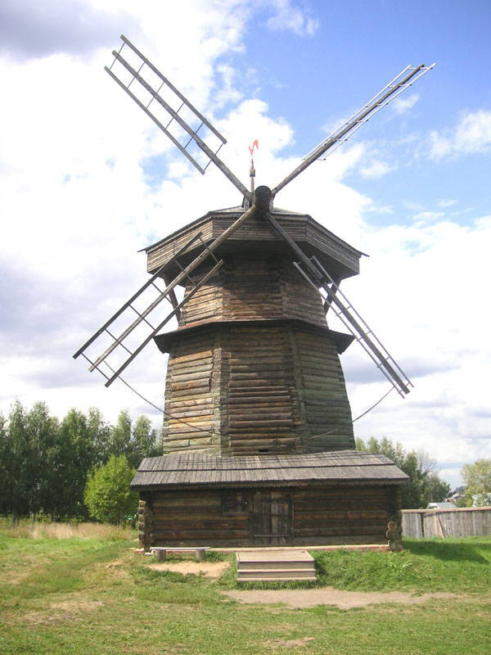
На мельнице
На мельнице имеется три жернова. На первом из них за сутки можно смолоть 60 четвертей зерна, на втором 54 четверти, а на третьем 48 четвертей. Некто хочет смолоть 81 четверть зерна за наименьшее время на этих трех жерновах.
За какое наименьшее время можно смолоть зерно и сколько для этого на каждый жернов надо зерна насыпать?

Slide 3
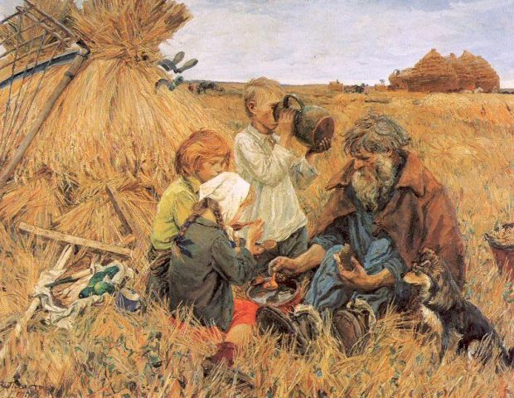
Два крестьянина
Работали два крестьянина в поле и решили пообедать. У первого было два хлеба, а у второго - один. В это время подошёл к ним третий и попросил поделиться. Ему дали один хлеб и каждый съел по хлебу. За свою долю крестьянин дал им 6 рублей и, поблагодарив, ушёл. Как поделить оставшимся эти деньги?
Двенадцать человек
Двенадцать человек несут 12 хлебов: каждый мужчина несет по 2 хлеба, женщина — по половине хлеба, а ребенок по четверти хлеба.
Сколько было мужчин, женщин и детей?

Slide 4
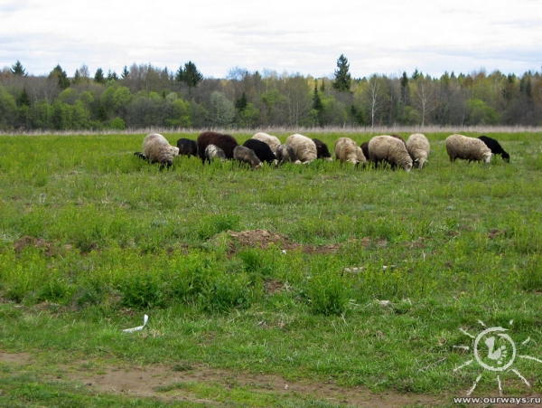
Кому пасти овец?
КОМУ ПАСТИ ОВЕЦ?
У пятерых крестьян - Ивана, Петра, Якова, Михаила Герасима - было 10 овец.
Не могли они найти пастуха, чтобы пасти овец.
И говорит Иван остальным:
"Будем, братцы, пасти овец по очереди - по столько дней сколько каждый из нас имеет овец".
По сколько дней должен каждый крестьянин пасти овец, если известно, что у Ивана в два раза меньше овец, чем у Петра, у Якова в два раза меньше, чем у Ивана; Михаил имеет овец в два раза больше, чем Яков, а Герасим - вчетверо меньше, чем Петр?

Slide 5
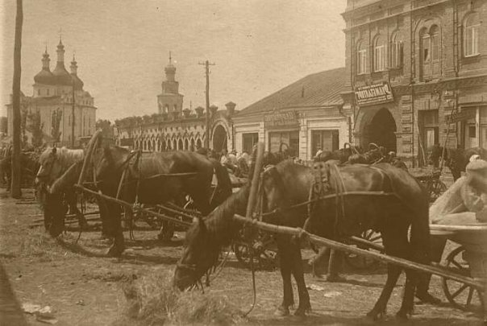
Полтабуна и пол-лошади
К табунщику пришли три казака покупать лошадей.
"Хорошо, я вам продам лошадей, - сказал табунщик, - первому продам я полтабуна и еще половину лошади, второму - половину оставшихся лошадей и еще пол-лошади, третий также получит половину оставшихся лошадей с полулошадью.
Себе же оставлю только 5 лошадей".
Удивились казаки, как это табунщик будет делить лошадей на части. Но после некоторых размышлений они успокоились, и сделка состоялась.
Сколько же лошадей продал табунщик каждому из казаков?

Slide 6
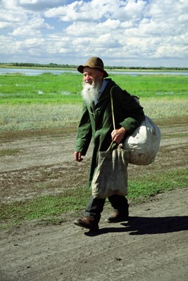
Путник
Путник, догнав другого, спросил его: «Далеко ли до деревни, которая впереди?» Другой путник ответил: « Расстояние от деревни, из которой ты идёшь, равно трети всего расстояния меду деревнями. А если пройдёшь ещё две версты, будешь ровно посередине между деревнями. Сколько вёрст осталось идти первому путнику?
КАК ЭТО МОГЛО БЫТЬ?
У одного старика спросили, сколько ему лет. Он ответил, что ему сто лет и несколько месяцев, но дней рождения у него было всего 25.
Как это могло быть?

Slide 7
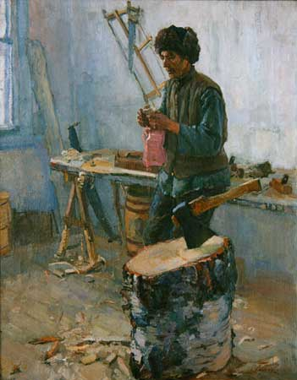
Плотники
Четыре плотника хотят построить дом. 1 плотник может построить дом за год, второй - за 2 года, третий - за три года, четвёртый - за 4 года. За сколько лет они построят дом при совместной работе?
ЗА СКОЛЬКО МИНУТ?
Ребята пилят бревна на метровые куски. Отпиливание одного такого куска занимает одну минуту.
За сколько минут они распилят бревно длиной 5 метров?

Slide 8
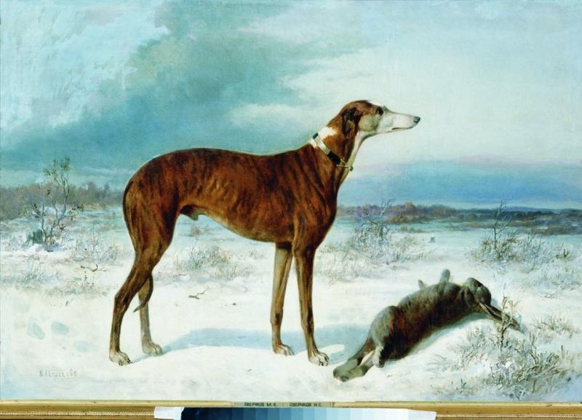
На охоте
Пошел охотник на охоту с собакой. Идут они лесом, и вдруг собака увидала зайца. За сколько скачков собака догонит зайца, если расстояние от собаки до зайца равно 40 скачкам собаки и расстояние, которое пробегает собака за 5 скачков, заяц пробегает за 6 скачков?
(В задаче подразумевается, что скачки делаются одновременно и зайцем и собакой.)
Собака и заяц
Собака усмотрела зайца в 150 саженях от себя. Заяц пробегает за 2 минуты 500 саженей, а собака — за 5 минут 1300 саженей.
За какое время собака догонит зайца?

Slide 9
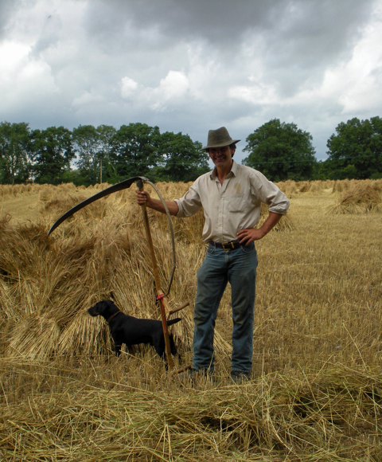
В жаркий день
В жаркий день 6 косцов выпили бочонок кваса за 8 часов. Нужно узнать, сколько косцов за 3 часа выпьют такой те бочонок кваса.
Бочонок
Один человек выпивает бочонок кваса за 14 дней, а вместе с женой выпивает такой же бочонок кваса за 10 дней. Нужно узнать, за сколько дней жена одна выпивает такой же бочонок кваса.

Slide 10
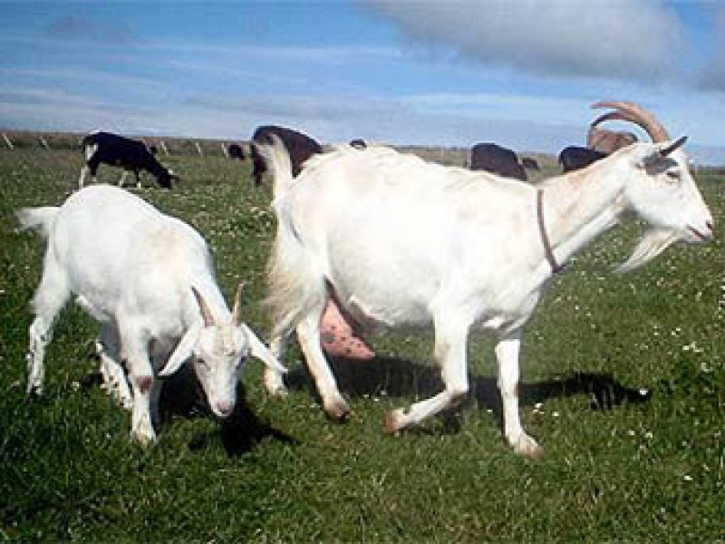
Коза
Один человек купил трех коз и заплатил 3 рубля. Спрашивается: по чему каждая коза пошла?
ВОЗ СЕНА
Лошадь съедает воз сено за месяц, коза - за два месяца, овца - за три месяца. За какое время лошадь, коза и овца вместе съедят такой же воз сена?

Slide 11
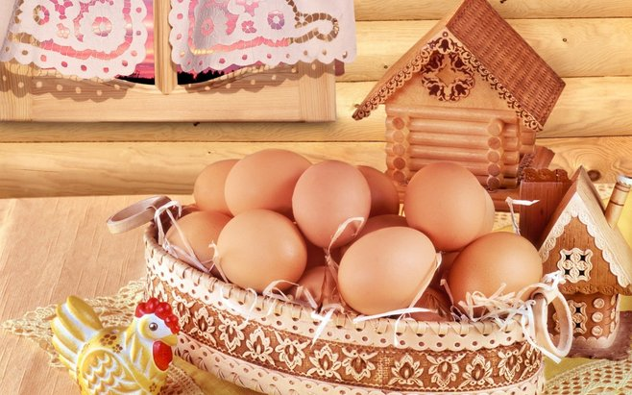
Сколько яиц в лукошке?
Пришел крестьянин на базар и принес лукошко яиц. Торговцы его спросили: "Много ли у тебя в том лукошке яиц?" Крестьянин молвил им так: "Я всего не помню на перечень, сколько в том лукошке яиц. Только помню: перекладывал я те яйца в лукошко по 2 яйца, то одно яйцо лишнее осталось на земле; и я клал в лукошко по 3 яйца, то одно же яйцо осталось; и я клал по 4 яйца, то одно же яйцо осталось; и я их клал по 5 яиц, то одно же яйцо осталось; и я их клал по 6 яиц, то одно же яйцо осталось; и я клал их по 7 яиц, то ни одного не осталось. Сочти мне, сколько в том лукошке яиц было"?

Slide 12
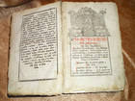
Задачи Л.Ф.Магницкого
Спросил некто учителя скажи, сколько у тебя в классе учеников, так как хочу отдать к тебе в учение своего сына. Учитель ответил если придет еще учеников столько же, сколько имею, и полстолько, и четвертая часть, и твой сын, тогда будет у меня учеников 100. Спрашивается, сколько было у учителя учеников?
Некий торговец купил 112 баранов старых и молодых, дал 49 рублёв 20 алтын, за старого платил по 15 алтын и по 2 деньги, а за молодого по 10 алтын, и ведательно есть, колико старых и молодых баранов купил он.

Slide 13
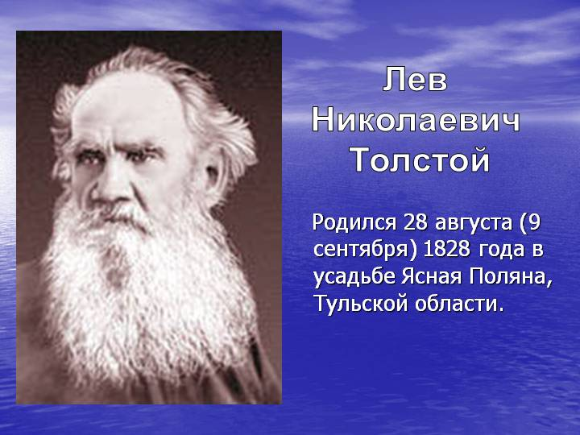
Задачи Л.Н. Толстого
В рассказе Л. Н. Толстого «Много ли человеку земли нужно» крестьянину отводилось столько земли, сколько он успевал обежать в течение одного дня. По какому контуру ему выгоднее было бежать по квадратному, шестиугольному [правильный шестиугольник] или по кругу Указание: при равенстве периметров этих фигур какая имеет большую площадь?
Артели косцов надо было скосить два луга, один вдвое больше другого. Поло-
вину дня артель косила большой луг. После этого артель разделилась пополам первая половина осталась на большом лугу и докосила его к вечеру до конца; вторая же половина косила малый луг, на котором к вечеру еще остался участок, скошенный на другой день одним косцом за один день работы. Сколько косцов было в артели?
На противоположных стенах комнаты определенной длины и ширины сидят муха и паук, муха — на полтора аршина от пола, паук — на полтора аршина от потолка. Какое между ними кратчайшее расстояние, которое мог бы проползти паук, чтобы достать муху?
Продавец продает шапку. Стоит 10 р. Подходит покупатель, меряет и согласен взять, но у него есть только 25 р. Продавец отсылает мальчика с этими 25 р. к соседке разменять. Мальчик прибегает и отдает 10+10+5. Продавец отдает шапку и сдачу в 15 руб. Через какое то время приходит соседка и говорит, что 25 р. фальшивые, требует отдать ей деньги. Ну что делать. Продавец лезет в кассу и возвращает ей деньги.
На сколько обманули продавца?

